Slide 1


Hello ~
社交网络上
社会比较影响生活满意度
的作用机制
40 / 40
by YuKi

Slide 2
Hello ~
模型回顾
实验设计
目前进度
未来计划
40 / 40
by YuKi

Slide 3
Hello ~
模型回顾
40 / 40
by YuKi

Slide 4
Hello ~
自2011年微信问世，截止至2022年，微信的月度活跃用户已经超过了10亿。
微信集合了QQ好友、手机通讯录和附近的人三种渠道为一体，使得虚拟的社交网络与现实中的社交圈融为一体 (Nie et al., 2013).
总的来说，社交媒体的出现，让社会比较变得更加容易 (Haferkamp & Krämer, 2011; Vogel et al., 2015).
40 / 40
by YuKi

Slide 5


向上比较产生相对剥夺感
Upward
Social Comparison
+
向上比较
相对剥夺感
假设1：当人们进行向上比较的时候，会产生相对剥夺感
40 / 40
2/23
by YuKi
Notes:
Feather, N. T. (1999). Judgments of deservingness: Studies in the psychology of justice and achievement. Personality and Social Psychology Review, 3(2), 86-107.
Olson, J. M., & Hazlewood, J. D. (1986). Relative deprivation and social comparison: An integrative perspective. In Relative deprivation and social comparison: The Ontario symposium (Vol. 4, pp. 1-15). Lawrence Erlbaum.
Callan, M. J., Shead, N. W., & Olson, J. M. (2011). Personal relative deprivation, delay discounting, and gambling. Journal of personality and social psychology, 101(5), 955.
Kim, H., Callan, M. J., Gheorghiu, A. I., & Skylark, W. J. (2018). Social comparison processes in the experience of personal relative deprivation. Journal of Applied Social Psychology, 48(9), 519-532.
Seo, H. G., & Park, H. W. (2018). Design and Implementation of Potential Advertisement Keyword Extraction System Using SNS. Journal of the Korea Convergence Society, 9(7), 17-24.
Buunk, B. P., Zurriaga, R., Gonzalez-Roma, V., & Subirats, M. (2003). Engaging in upward and downward comparisons as a determinant of relative deprivation at work: A longitudinal study. Journal of Vocational Behavior, 62(2), 370-388.

Slide 6
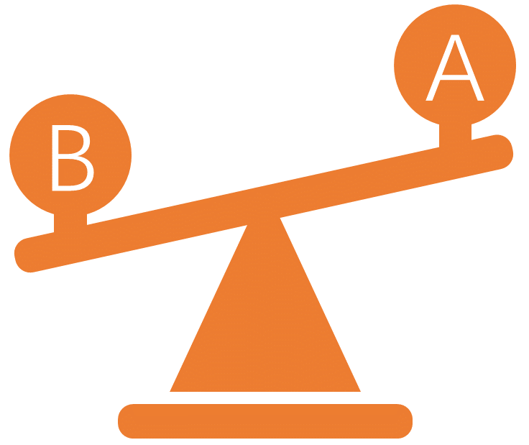



相对剥夺感降低生活满意度
Upward
Social Comparison
Relative Deprivation
Life Satisfaction
Relative
Deprivation
+
-
向上比较
相对剥夺感
生活满意度
假设2：人们在向上比较时会产生相对剥夺感，这种相对剥夺感越高，则对自己的生活满意度评价越低
40 / 40
2/23
by YuKi

Slide 7


向下比较产生优越感
Downward
Social Comparison
+
向下比较
优越感
40 / 40
假设3：当人们进行向下比较的时候，会产生优越感
2/23
by YuKi

Slide 8

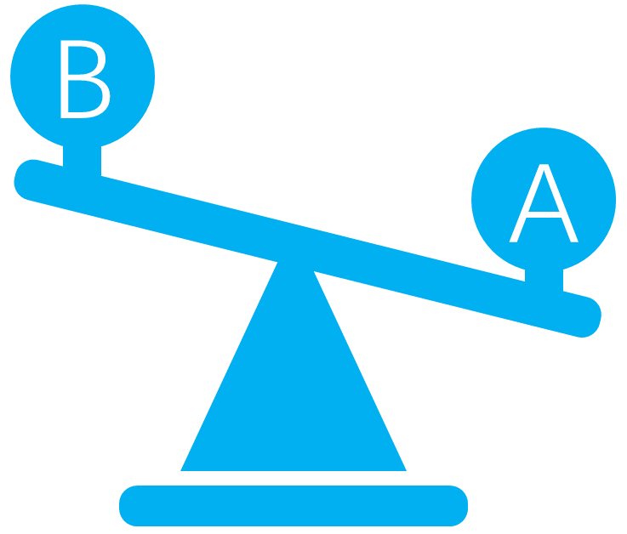

相对剥夺感降低生活满意度
Upward
Social Comparison
Perceptions of Superiority
Life Satisfaction
Perceptions
of
Superiority
+
+
向下比较
优越感
生活满意度
假设4：人们在向下比较时会产生优越感，这种优越感越高，则对自己的生活满意度评价越高
40 / 40
2/23
by YuKi

Slide 9
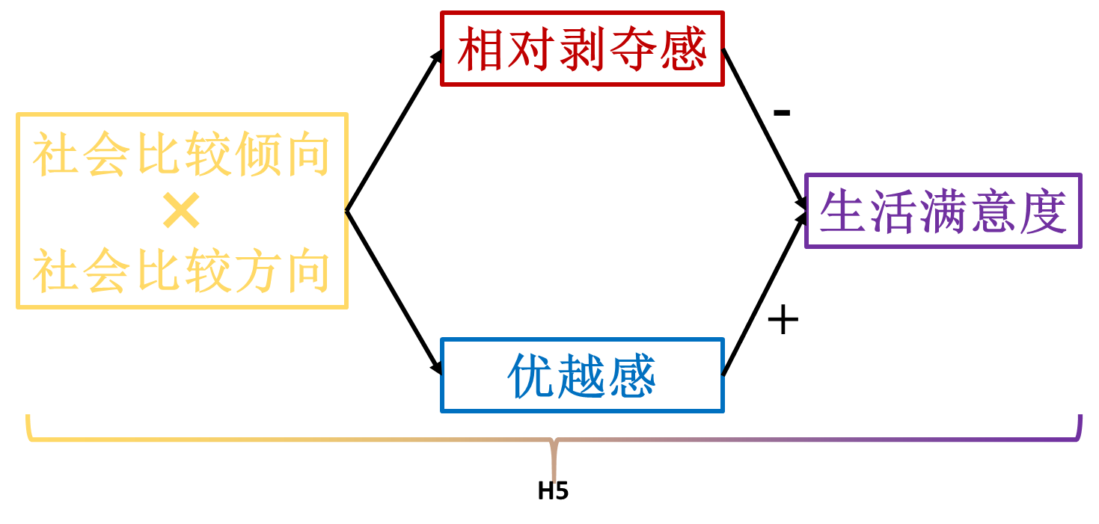
社会比较倾向
倾向
Social Comparison
Orientation
假设5：社会比较方向与社会比较倾向之间存在交互作用，具体而言当人们进行向上比较时，他的社会比较倾向越高，则体验到的相对剥夺感越高；当人们进行向下比较时，他的社会比较倾向越高，则体验到的优越感越高
40 / 40
2/23
by YuKi

Slide 10
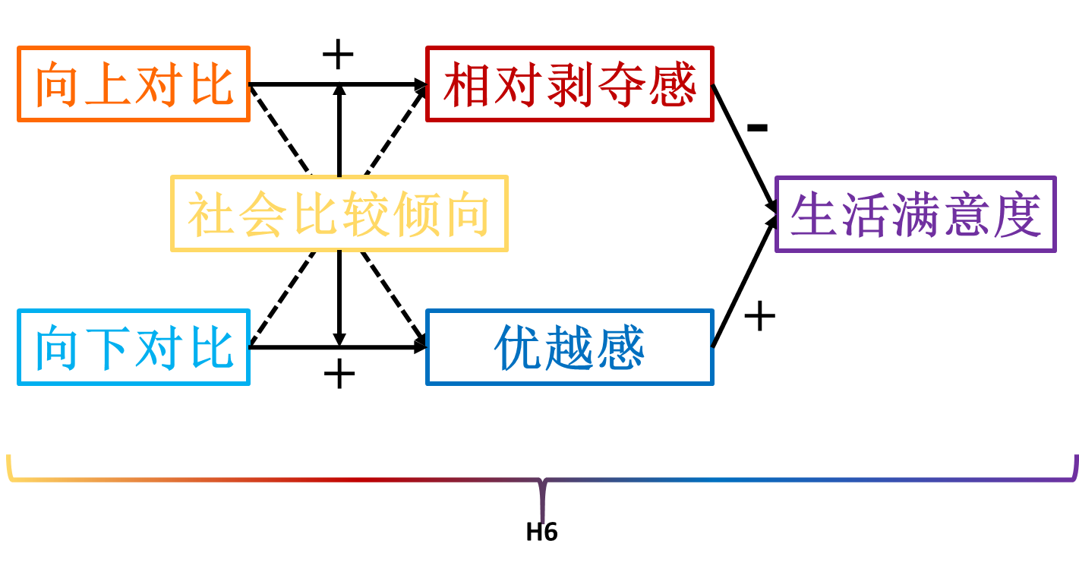
社会比较策略
策略
Social Comparison
Strategies
假设6：在向上对比时，社会比较倾向越高，体会到越多的相对剥夺感，从而对生活满意度评价降低；在向下对比时，社会比较倾向越高，体会到越多的优越感，从而对生活满意度评价升高。在向上或向下认同时，不会产生这些效应。
40 / 40
2/23
by YuKi

Slide 11
实验设计
实验设计
40 / 40
by YuKi

Slide 12
实验设计
模拟数据
+
-
向上比较
相对剥夺感
社会比较倾向
生活满意度
向下比较
优越感
+
+
预实验1：量表信效度检验
预实验2：量表修订
预实验3：筛选实验材料
正式实验1：向上/向下社会比较
正式实验2：社会比较倾向
正式实验3：社会比较策略
40 / 40
by YuKi

Slide 13
测量
社会比较倾向量表 (Gibbons and Buunk, 1999)
基于能力的社会比较倾向 (ASC ability-based social comparison orientation) 5题
比如，“我常把我的好朋友或家人正在做的事情与其他人做的事情比较”
基于观点的社会比较倾向 (OSC opinion-based social comparison orientation) 6题
比如，“我常将我和他人在生活中的成就进行比较”
中文翻译： Wang et al. (2006)
40 / 40
Gibbons, F.X., & Buunk, B.P. (1999). Individual differences in social comparison: development of a scale of social comparison orientation. Journal of personality and social psychology, 76(1), 129.
王明姬, et al. (2006). 社会比较倾向量表中文版的信效度检验. 中国心理卫生杂志, 20(5), 302-305.
by YuKi

Slide 14
测量
相对剥夺感量表 (Callan et al. 2011) 5题
比如，“当我将自己拥有的与周围人比较时,我感到自己有所缺少”
中文翻译： Xu. (2022)
Callan, M.J., et al. (2011). Personal relative deprivation, delay discounting, and gambling. Journal of personality and social psychology, 101(5), 955.
徐璐. (2022). 相对剥夺感对网络不文明评论的影响 [硕士, 华东师范大学].
感知到的优越感量表 (Freis and Hansen-Brown, 2021) 5题
比如，“我常常觉得自己比周围的人优越”
中文翻译： 我自己☺
40 / 40
Freis, S.D., & Hansen-Brown, A.A. (2021). Justifications of entitlement in grandiose and vulnerable narcissism: The roles of injustice and superiority. Personality and individual differences, 168, 110345.
by YuKi

Slide 15
测量
生活满意度量表 (Diener et al., 1985)创建5题
比如“我的生活在大多数方面都接近于我的理想”
中文翻译： 熊承清 & 许远理 (2009)
Diener, E., et al. (1985). The satisfaction with life scale. Journal of personality assessment, 49(1), 71-75.
熊承清, & 许远理. (2009). 生活满意度量表中文版在民众中使用的信度和效度. 中国健康心理学杂志(8), 948-949.
社会比较方向量表 (Buunk et al., 2003) 2题
“你会多么频繁的将自己与一个比你自己更优秀的人进行比较”
“你会多么频繁的将自己与一个比你自己更糟糕的人进行比较”
新增：“你更常与比自己更好更优秀的人进行比较，还是更常与比自己更糟更差劲的人进行比较”
中文翻译：我自己☺
40 / 40
Buunk, B.P., et al. (2003). Engaging in upward and downward comparisons as a determinant of relative deprivation at work: A longitudinal study. Journal of Vocational Behavior, 62(2), 370-388.
by YuKi

Slide 16
测量
社会比较策略量表 (Van der Zee et al., 2000) 12题(4维度)
向下认同：看到别人比我差，我会害怕自己也有差劲的表现
向下对比：看到别人比我差，我很高兴自己的事进展得还算顺利
向上认同：看到别人比我好，我会欣喜地意识到自己也是有可能取得进步的
向上对比：看到别人比我好，我会沮丧地意识到自己没能把事情做好
中文翻译：杨露 (2011)
40 / 40
Van der Zee, K., et al. (2000). Social comparison and coping with cancer treatment. Personality and individual differences, 28(1), 17-34.
杨露. (2011). 员工的社会比较及其与工作压力的关系研究 [硕士, 南京师范大学].
by YuKi

Slide 17
目前进度
目前进度
40 / 40
by YuKi

Slide 18
目前进度
预实验1：
——量表信效度检验
40 / 40
by YuKi

Slide 19
预实验1：量表信效度检验
被试
218名被试（年龄 = 30.59, SD = 7.41, 女性 = 119）
过程
对被试施测正式实验中需要用到的所有量表，包含，社会比较倾向量表，相对剥夺感量表，感知到的优越感量表，生活满意度量表，社会比较方向量表和社会比较策略量表。此外，还测量了人口统计学变量，性别，年龄，受教育程度和婚姻状况
40 / 40
by YuKi

Slide 20
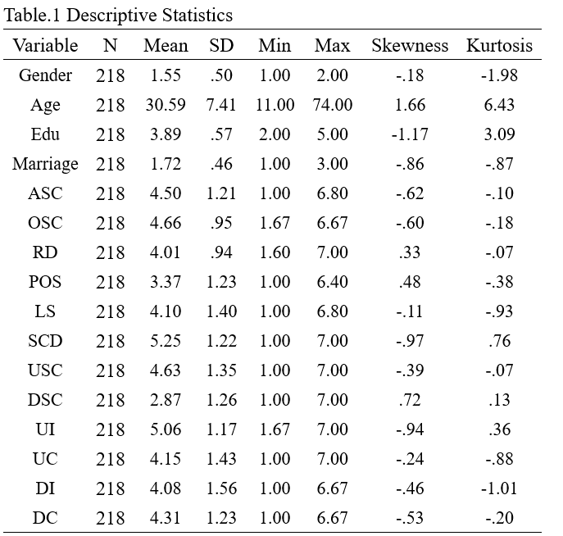
预实验1：量表信效度检验
描述统计 表
结果
40 / 40
by YuKi

Slide 21
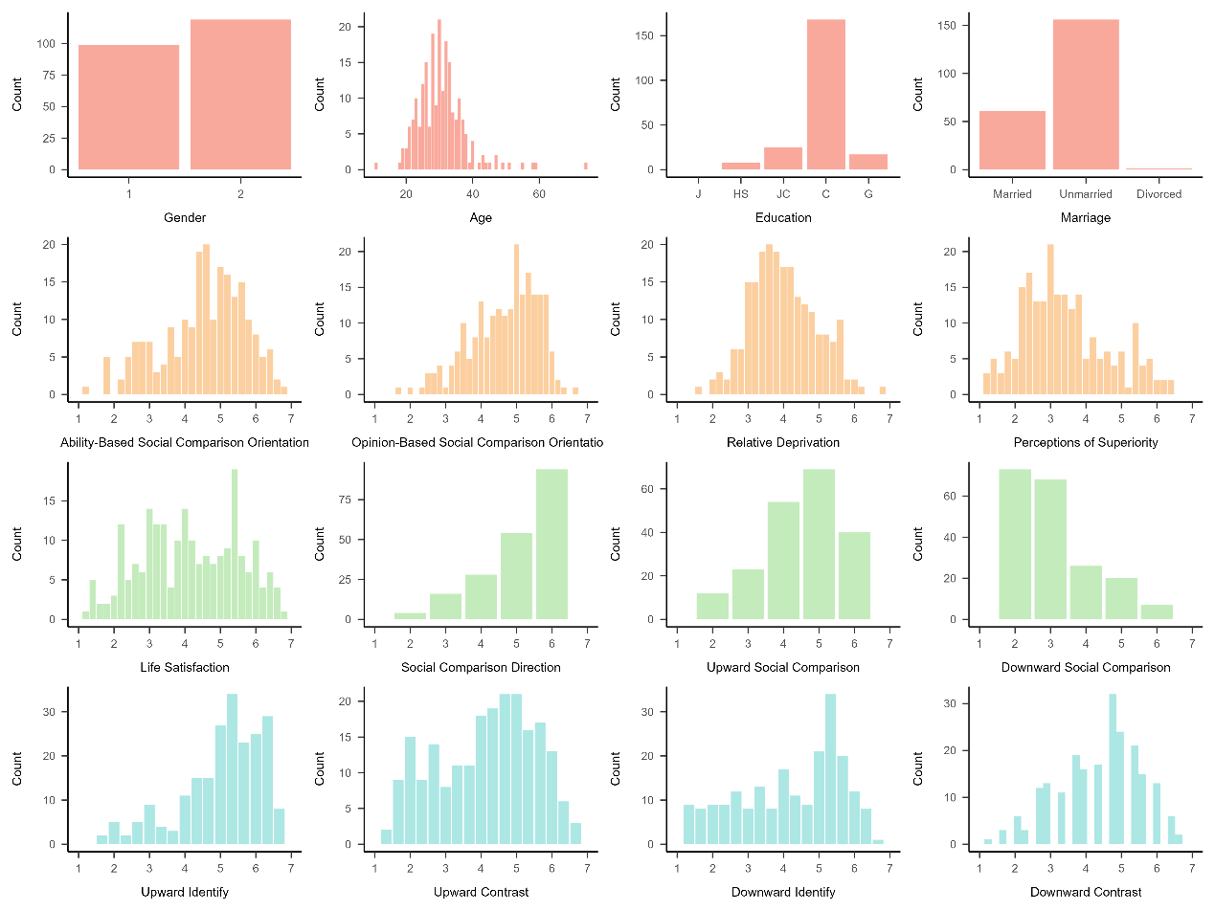
预实验1：量表信效度检验
描述统计 图
结果
40 / 40
by YuKi

Slide 22
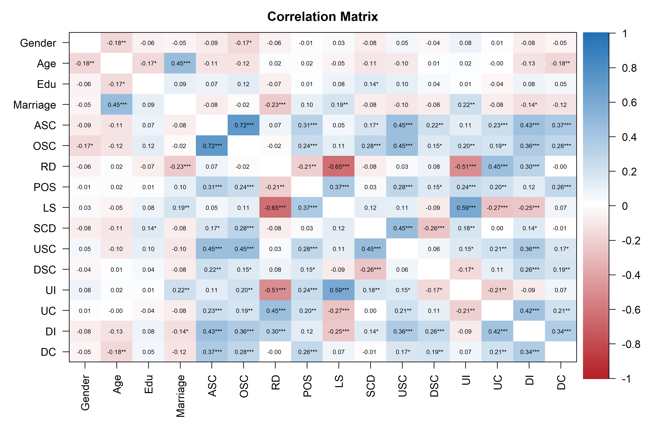
预实验1：量表信效度检验
描述统计 相关矩阵
结果
40 / 40
by YuKi

Slide 23
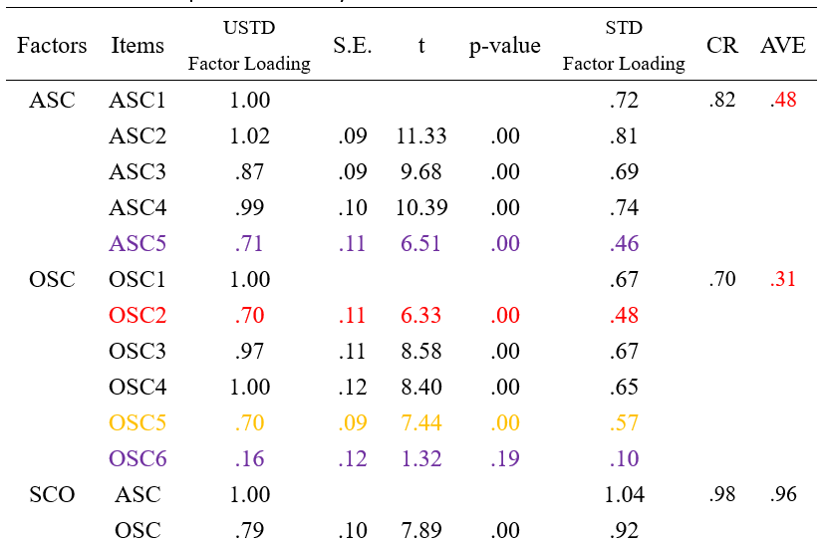
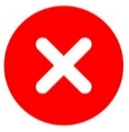
预实验1：量表信效度检验
验证性因素分析 & 收敛效度
结果
40 / 40
by YuKi
Hair, J.F. (2009). Multivariate data analysis.

Slide 24
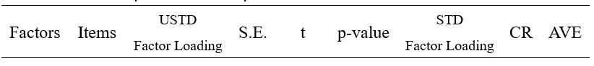
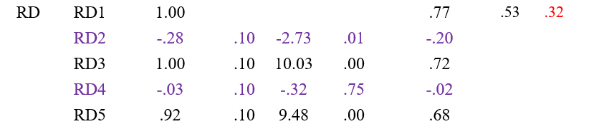
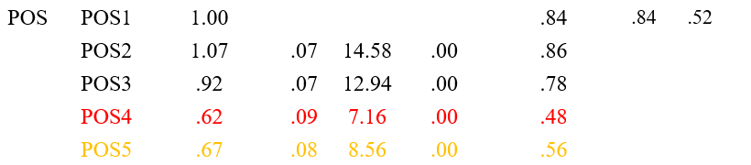
预实验1：量表信效度检验
验证性因素分析 & 收敛效度
结果
40 / 40
by YuKi
Hair, J.F. (2009). Multivariate data analysis.

Slide 25
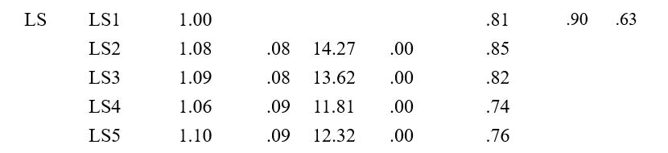
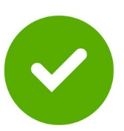
预实验1：量表信效度检验
验证性因素分析 & 收敛效度
结果
40 / 40
by YuKi
Hair, J.F. (2009). Multivariate data analysis.

Slide 26
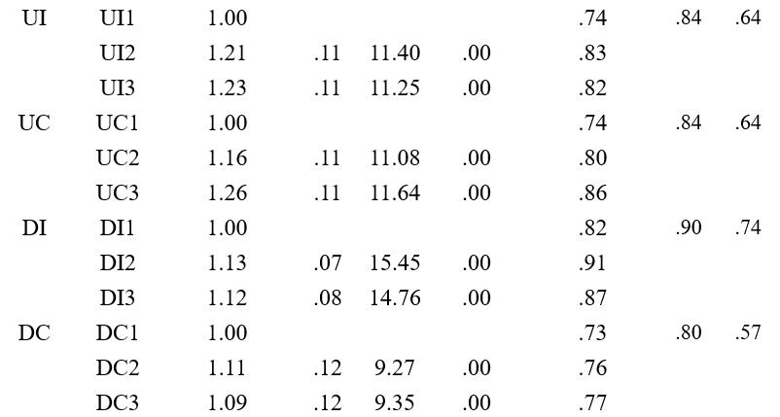
预实验1：量表信效度检验
验证性因素分析 & 收敛效度
结果
40 / 40
by YuKi
Hair, J.F. (2009). Multivariate data analysis.

Slide 27
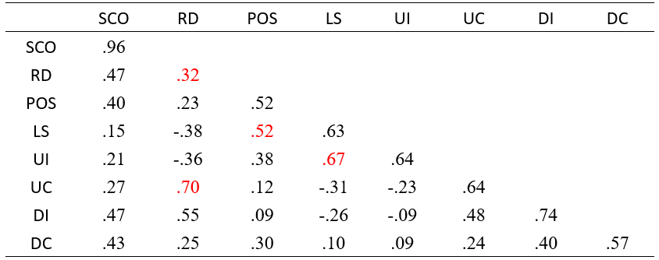
预实验1：量表信效度检验
区别效度
结果
40 / 40
by YuKi
Hair, J.F. (2009). Multivariate data analysis.

Slide 28
预实验1：量表信效度检验
修订量表
修改
40 / 40
by YuKi

Slide 29
目前进度
预实验2：
——量表修订
40 / 40
by YuKi

Slide 30
预实验2：量表修订
被试
221名被试（年龄 = 31.10, SD = 7.55, 女性 = 134 ）
过程
对被试施测预实验1中经我们修订的三个量表，包含，社会比较倾向量表，相对剥夺感量表，感知到的优越感量表。此外，还测量了人口统计学变量，性别，年龄，受教育程度和婚姻状况
40 / 40
by YuKi

Slide 31
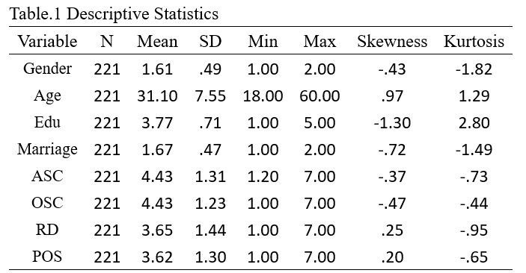
预实验2：量表修订
结果
40 / 40
by YuKi

Slide 32
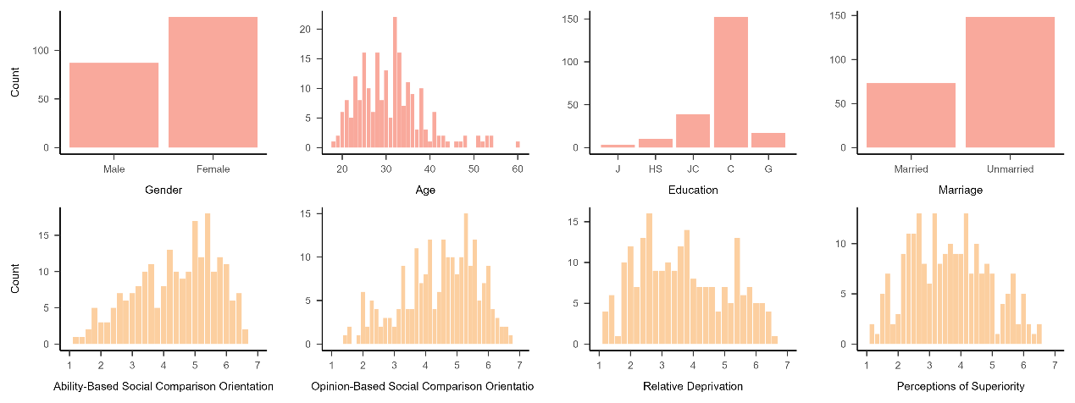
预实验2：量表修订
结果
40 / 40
by YuKi

Slide 33
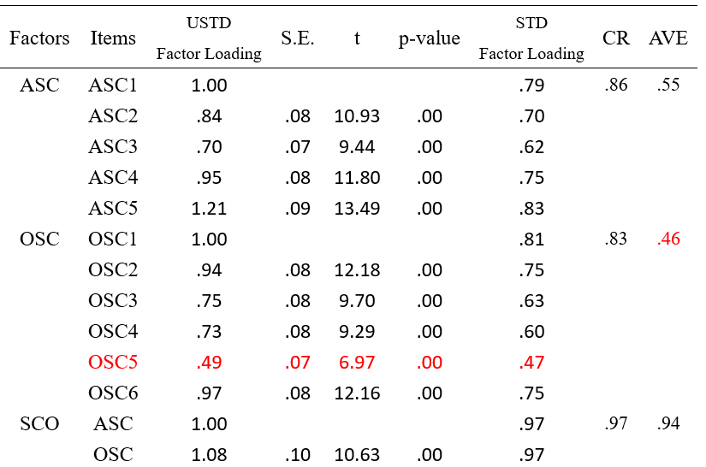

预实验2：量表修订
结果
删除OSC5后AVE = .50
40 / 40
by YuKi
Hair, J.F. (2009). Multivariate data analysis.

Slide 34
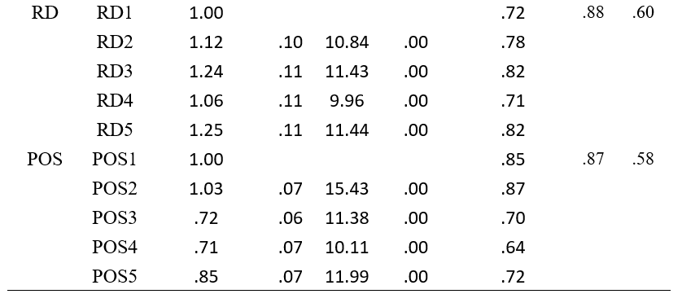
预实验2：量表修订
结果
40 / 40
POS6 自编题相较于POS4没有显著优势，故舍弃
by YuKi
Hair, J.F. (2009). Multivariate data analysis.

Slide 35
目前进度
预实验3：
——筛选实验材料
40 / 40
by YuKi

Slide 36
预实验3：筛选实验材料
被试
58名被试（Age = 31.07, SD = 8.27, Female = 40）
过程
我们收集了8张积极正面的朋友圈截图和8张消极负面的朋友圈截图。
让被试评价他（她）看到这个朋友圈截图后
评价图中的人的“过的不如我好”还是“过的比我更好”（6点评分， 1 = 过的不如我好， 6 = 过的比我更好）
40 / 40
by YuKi

Slide 37
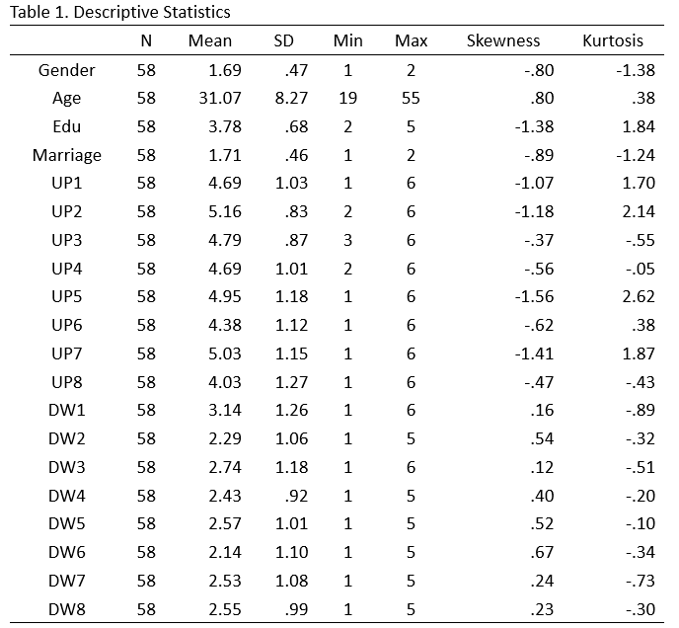
预实验3：筛选实验材料
结果
40 / 40
by YuKi

Slide 38
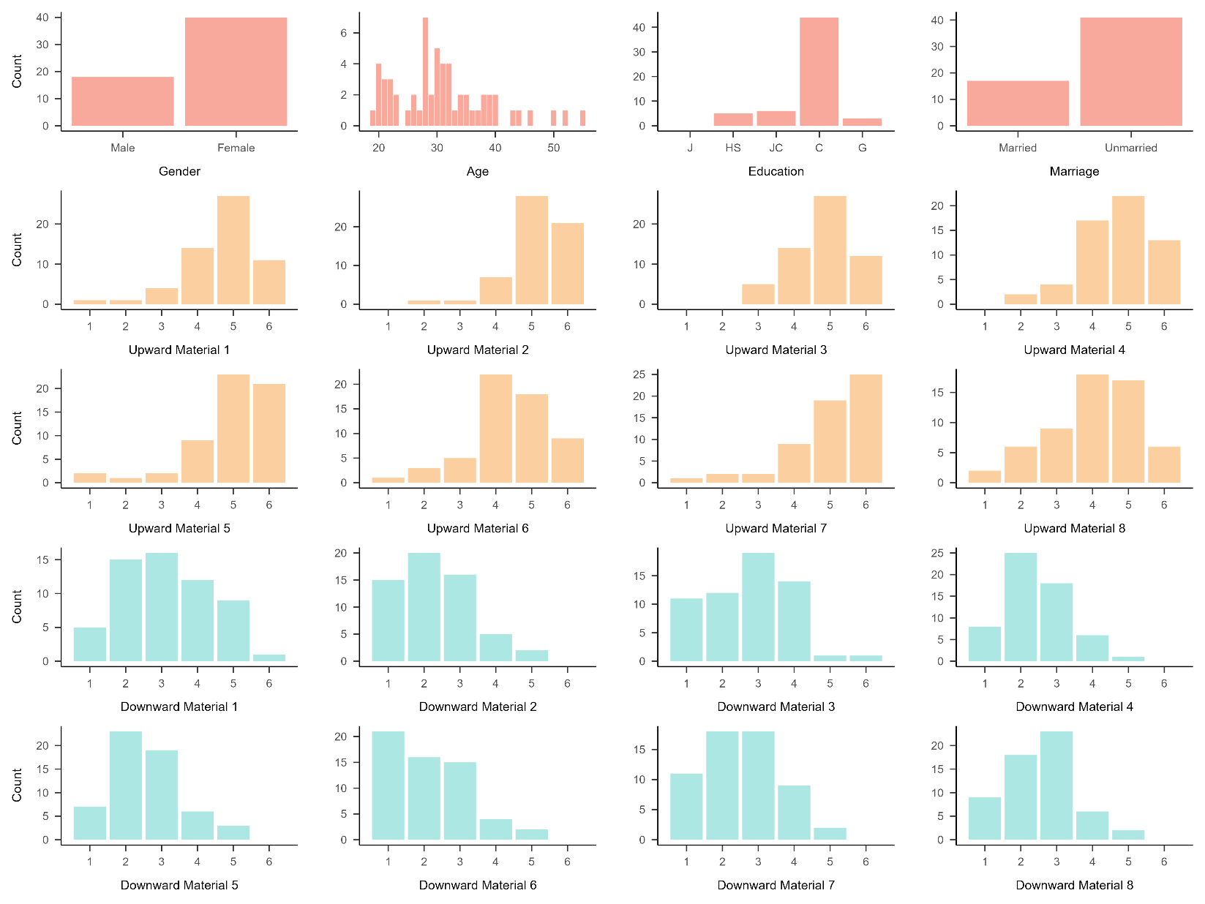
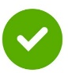
预实验3：筛选实验材料
结果
40 / 40
by YuKi

Slide 39
未来计划
未来计划
40 / 40
by YuKi

Slide 40
未来计划
正式实验1：
——向上(向下)社会比较
40 / 40
by YuKi

Slide 41
正式实验1：向上(向下)社会比较
H2
H1
+
-
向上比较
相对剥夺感
生活满意度
向下比较
优越感
+
+
H3
H4
40 / 40
by YuKi

Slide 42
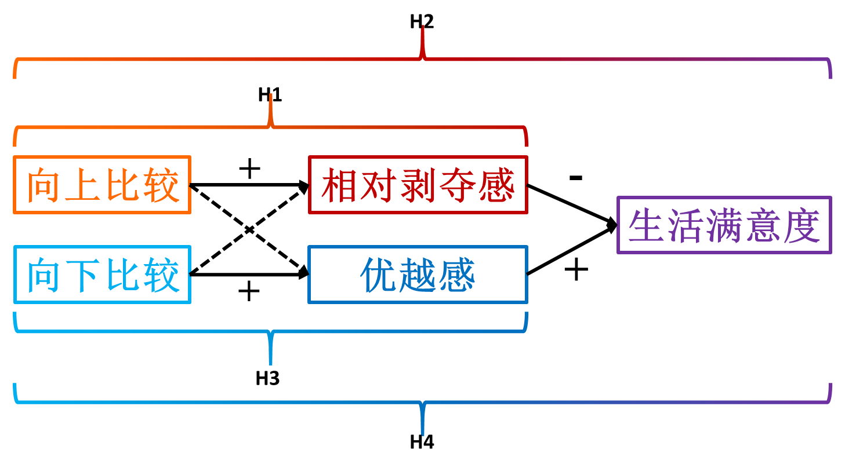
正式实验1：向上(向下)社会比较
变量
自变量: 向上 / 向下社会比较
中介变量: 相对剥夺感 (5题)
中介变量: 优越感 (5题)
因变量: 生活满意度 (5题)
过程
被试 (200 + ) 被随机分为两组(向上比较组; 向下比较组)
指导语: “想象你正在浏览的就是你自己的朋友圈”
向上比较组会看到积极正面的朋友圈截图; 向下比较组会看到消极负面的朋友圈截图
操作检查: 被试在看完截图后, 被问到: “相较于刚刚你看到的朋友圈截图中的人, 你认为你比他(她)过得更好, 还是不如他(她)过得好”
随后, 被试将基于刚刚看到的朋友圈截图, 填写相对剥夺感, 优越感和生活满意度问卷
40 / 40
by YuKi

Slide 43
未来计划
正式实验2：
——社会比较倾向
40 / 40
by YuKi

Slide 44
正式实验1：社会比较倾向
+
向上比较
相对剥夺感
-
社会比较倾向
生活满意度
+
向下比较
优越感
+
H5
40 / 40
by YuKi

Slide 45

正式实验2：社会比较倾向
变量
自变量: 社会比较方向
调节变量: 社会比较倾向 (11题 5 + 6)
中介变量: 相对剥夺感 (5题)
中介变量: 优越感 (5题)
因变量: 生活满意度 (5题)
较之前实验的推进
有研究认为, 只有当人们的社会比较倾向较高时, 才会在接触到向上比较或向下比较的信息后, 产生社会比较 (Buunk, Zurriaga, Gonzalez-Roma, & Subirats, 2003)
因此正式实验2将在实验1的基础上增加对社会比较倾向的测量
过程
40 / 40
在正式实验2的基础上
在被试 (310 + ) 看完朋友圈截图后
填写社会比较倾向问卷
by YuKi

Slide 46
未来计划
正式实验3：
——社会比较策略
40 / 40
by YuKi

Slide 47
正式实验3：社会比较策略
+
向上对比
相对剥夺感
-
社会比较倾向
生活满意度
+
向下对比
优越感
+
H6
40 / 40
by YuKi

Slide 48
正式实验3：社会比较策略
变量
自变量: 社会比较倾向 (11题 5 + 6)
调节变量: 社会比较策略 (12题 3*4)
中介变量: 相对剥夺感 (5题)
中介变量: 优越感 (5题)
因变量: 生活满意度 (5题)
较之前实验的推进
由于向上比就中也可能有积极的效果, 向下比较时也可能有消极的效果(e.g., Buunk et al., 1990; Hemphill & Lehman, 1991). 比较中, 将被比较对象视作未来的可能自己, 还是竞争对象. 即认同 or 对比, 解释了这种冲突 (Van der Zee et al., 2000).
我们认为, 我们的经由相对剥夺感和优越感中介的模型只有在 比较策略为对比的情况下才成立
过程
在正式实验2的基础上
在被试 (370 + ) 看完朋友圈截图后, 填写社会比较策略量表
向上比较组: 填写”向上对比”和”向上认同”量表
向下比较组: 填写”向下对比”和”向下认同”量表
40 / 40
by YuKi

Slide 49
Thanks
Thanks
40 / 40
by YuKi

